Slide 1


Бюджет
Гайсинської міської територіальної громади
на 2025рік

Slide 2
Особливості формування проєкту бюджету громади на 2025 рік
1. Продовження дії тимчасової норми зарахування (+4%) ПДФО до місцевих бюджетів.
2. Збереження єдиного податку у місцевих бюджетах.
3. Поступове наближення ставок акцизу на тютюнові вироби та акцизу на пальне до рівня ЄС.
4. Соціальні стандарти із 01 січня 2025 року;
- мінімальна заробітна плата-8000 грн;
- посадовий оклад працівника 1 тарифного розряду ЄТС- 3195 грн;
- прожитковий мінімум на одну особу працездатного віку, на місяць – 3028 грн;
- індекс споживчих цін – 109,5%;
- індекс цін виробників промислової продукції -111,1%;

Slide 4
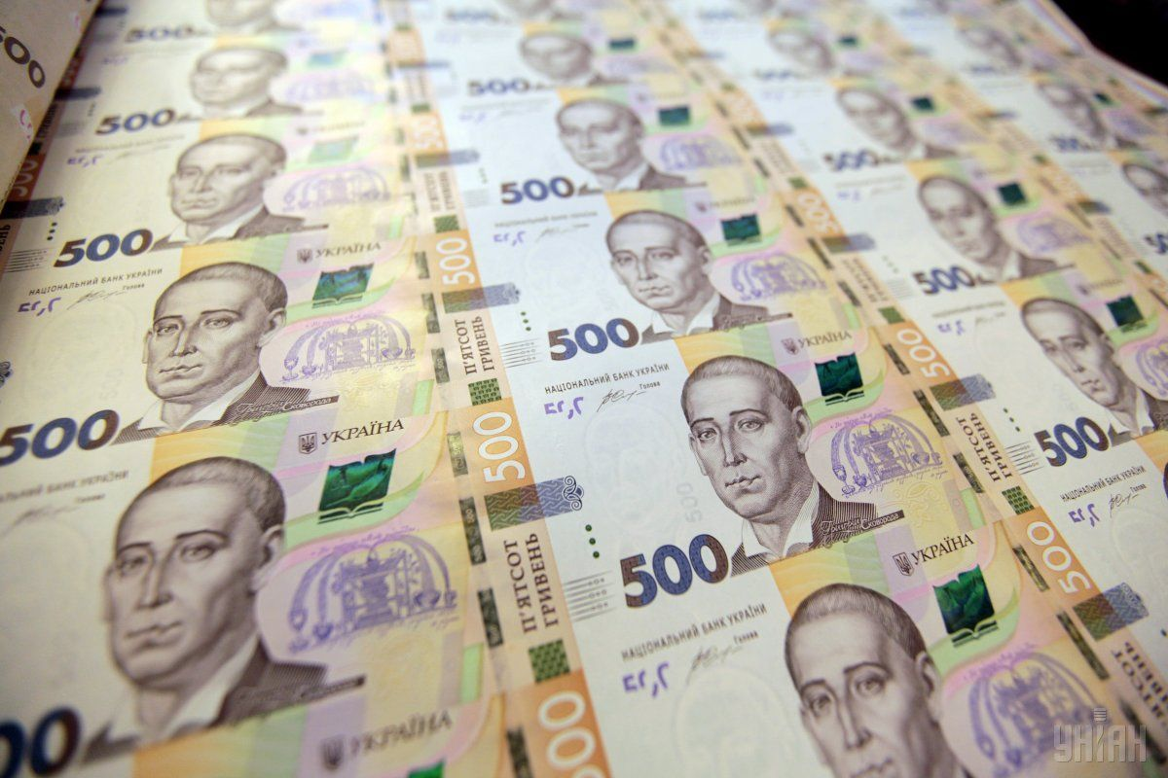



Доходи загального фонду міського бюджету
Субвенції, дотації
з державного, обласного та місцевого бюджетів
136,3 млн.
Власні
доходи
386,4млн.
Бюджет
522,7 млн.

Slide 6



Slide 7
+15,4

Slide 9









Видатки загального фонду міського бюджету по галузях
Бюджет
32,3
35,3
6,2
34,7
522,7 млн.
53,5
307,0
5,8
3,2
44,7
Заходи з тер. оборони -5,8

Slide 11


Slide 12


Slide 13


Slide 14


Slide 15


Slide 16


Slide 17
- виплата щомісячної грошової допомоги членам сімей загиблих (померлих) Захисників і Захисниць України за пільговий проїзд – 800 000 грн;
- компенсація на період опалювального сезону родинам Захисників і Захисниць – 600 000 грн;
- відшкодування витрат на поховання Захисників і Захисниць України, ветеранів війни - 300 000 грн;
- надання та виплата одноразової грошової допомоги на/за встановлення пам’ятних знаків на могилах загиблих (померлих) Захисників та Захисниць України, ветеранів війни – 1200 000 грн;
- щоквартальна грошова допомога членам сімей військовослужбовців, які перебувають у полоні або пропали
безвісти –1080000 грн;
- надання щорічної разової грошової допомоги членам сімей загиблих (померлих) ветеранів війни, Захисників та Захисниць України до Дня пам’яті захисників України- 600 000 грн ;
- надання грошової допомоги дітям загиблих (померлих) Захисників і Захисниць України, ветеранів війни до Дня
святого Миколая – 200 000 грн;
- соціальна адаптація учасників бойових дій, членів їх сімей, членів сімей загиблих (померлих) ветеранів війни, Захисників і Захисниць України – 222 000 грн; в тому числі;
(соціальне відновлення -200 000 грн; компенсація за перевезення до рекреаційних центрів- 22 000 грн; )
- надання одноразової грошової допомоги особі, звільненій з полону – 200 000 грн;
- допомога на поховання загиблих(померлих) військовослужбовців - 800 000 грн
- одноразова виплата мобілізованим військовослужбовцям, які зареєстровані на території Гайсинської територіальної громади – 1000000 грн;
- надання одноразової допомоги особам, які отримали захворювання, поранення,контузії під час захисту - 1241 284
- встановлення меморіального терміналу -400 000 грн.

Slide 18


Slide 19
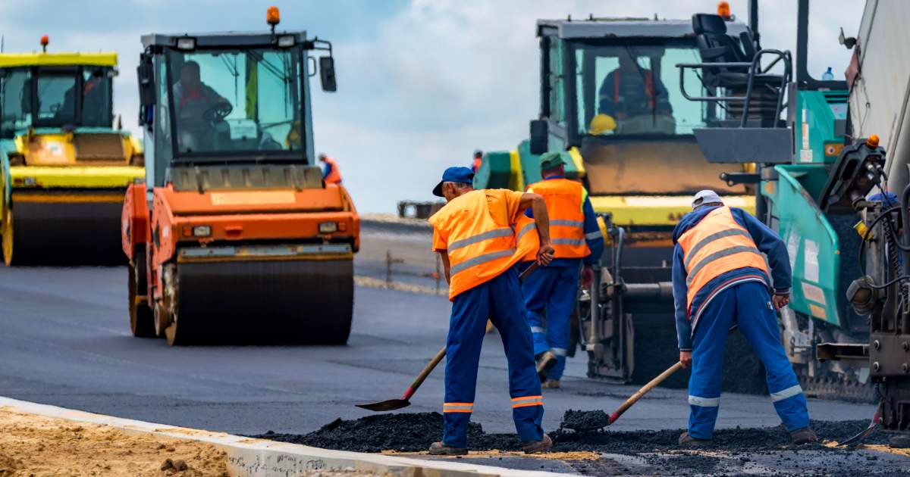


Slide 20

Дякую за увагу!

